Slide 1
Retro Indie Game
Von Tino Blau, Katharina Wiegel, Maria Kömmpel, Dan Schieck, Juraj Graser

Slide 2
Agenda
Team 1
Vorstellung der Idee
Projektorganisation
Projektteam
Kommunikation
Vorgangsmodell
Architektur
Versionsverwaltung
Herausforderungen
Zukünftige Entwicklung
Team 2
separate Agenda

Slide 3
Projektorganisation: Projektteam
Spiel-Entwicklung
Website und Webserver
Projektleiter
Grafik- / Sounddesign
Leveldesign
Entwickler
TB
TB, JG
Dokumentation
KW, TB
TB, JG, DS, MK
MK, JG, KW
5 Mitglieder: TB: Tino Blau | JG: Juraj Graser | MK: Maria Kömmpel | DS: Dan Schieck | KW: Katharina Wiegel

Slide 4
Projektorganisation: Kommunikation
Online Konferenzen: Freitags 12 - 14 Uhr alle 2 Wochen
Direkte Kommunikation über E-Mail, WhatsApp-Gruppe
Kommunikation zwischen Team 1 & 2 über die Teamleiter Tino Blau und Maximilian Kehl
AZ-Phase / Hochschulphasen

Slide 5
Projektorganisation: Vorgangsmodell
Anforderungen
Entwurf
Implementation
Test
Team 1: modifiziertes Wasserfallmodell
Lineares Vorgehensmodell
Ergebnisse der der Phasen als Vorgabe für nächste Phase
Modifikation:
Rücksprünge möglich
Phasen überschneiden sich Aufgrund Zeitmangel
Team 2: Scrum
Vgl.: http://www.cs.umd.edu/class/spring2003/cmsc838p/Process/waterfall.pdf [03.01.16, 15:00]

Slide 6
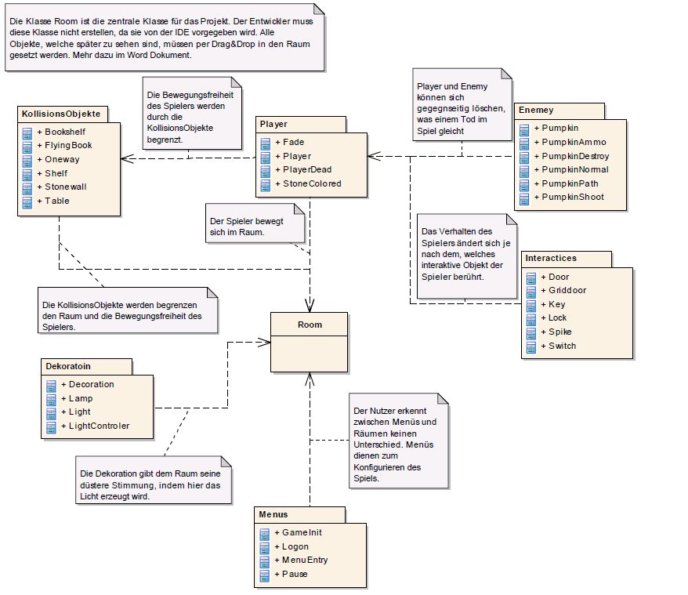
Vorgangsmodell: Einblick in die Planung

Slide 7

Architektur
IDE „GameMaker: Studio Professional“
Integrierte Grafikeinheit erstellt 60 Bilder / Sekunde
Routinen-Bibliotheken erleichtern Programmierung von Spiel-Objekten
Exportmöglichkeit für verschiedene Plattformen
Leveldesign per Drag&Drop mit zuvor erstellten Objekten
Programmiersprache GameMakerLanguage (GML)
Objektorientiert
Einschränkungen:
Methoden / Variablen immer Sichtbar solange Instanz vorhanden
Schleifen können Performance beeinflussen
Vgl.: https://www.yoyogames.com/studio [03.01.15 15:30]

Slide 8
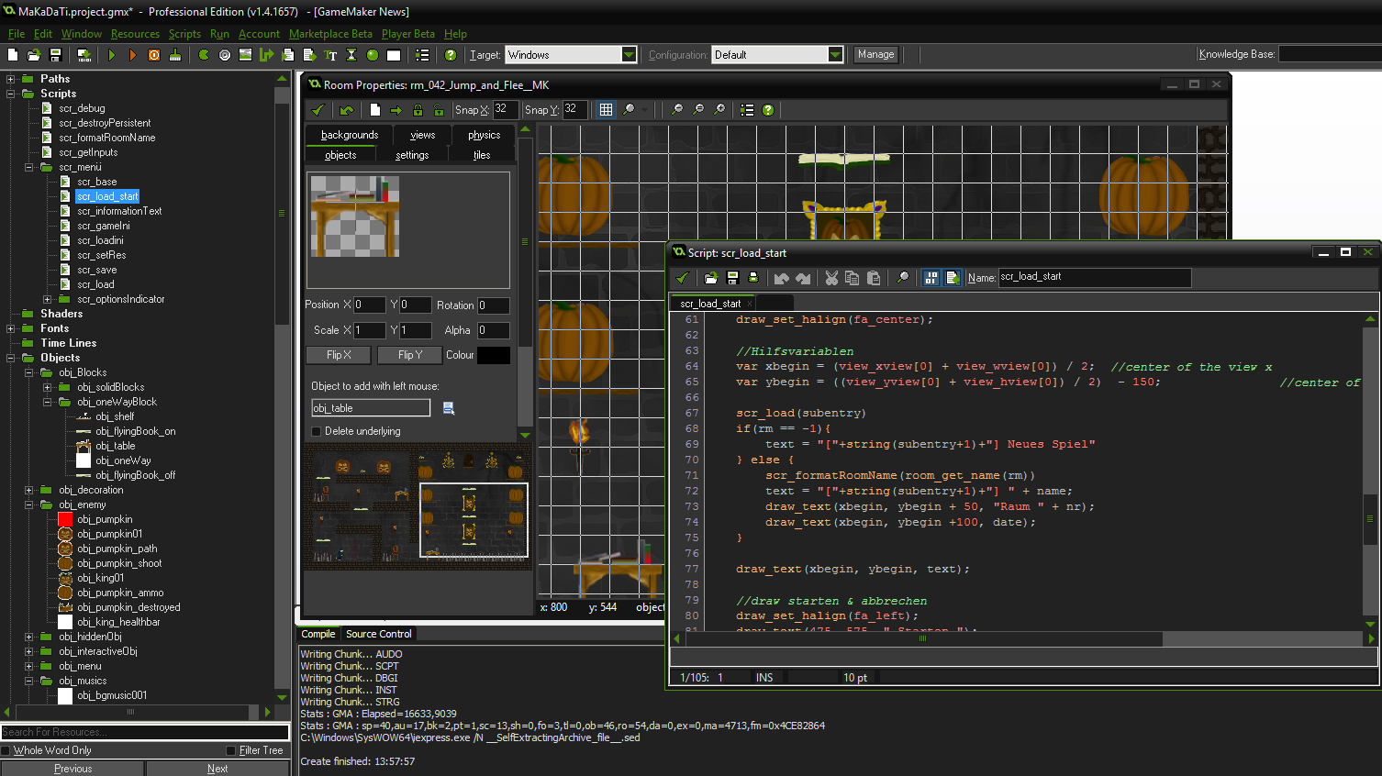
Architektur: IDE GameMaker: Studio Pro

Slide 9
Versionsverwaltung
Versionierung mittels GitHub
Versionierung mit Nummern erst ab dem Beta-Release am 03.01.16 (Reduzierung Aufwand)
Link: https://github.com/Vusur/HfTL_SW_Projekt/
Arbeiten an der Software bringen Veränderung der automatisch erstellten Projektdatei von GM:S mit sich → häufig manuelles Eingreifen nach Versuch eines Merges nötig wenn mehrere Entwickler gleichzeitig gearbeitet haben
Branches für Team 2 oder nebenherlaufende Entwicklungen (Highscore) reduzieren Aufwand des manuellen Anpassens

Slide 10
Herausforderungen
Rechtliche Rahmenbedingungen
eigene Grafiken erstellen
eigene Geräusche aufnehmen
Hintergrund-Musik
Zeitmangel → Überschneidung der Phasen
Einarbeitung in GML

Slide 11
Herausforderungen, Zukünftige Entwicklung
Geplante, aber nicht umgesetzte Ziele:
Logon
Web-Schnittstelle → persönlichen Score hochladen um sich mit anderen Spielern messen zu können
Ideen:
CO-OP-Modus und Mehrspieler
Ingame-Käufe für weitere Level
Finazierung durch Werbeeinblendung

Slide 12
Website und Webserver des Retro Indie Games
Von Maximilian Kehl, Felix Rudloff, Simon Helms und Tilo Steinkamp

Slide 13
Inhaltsverzeichnis
Struktur
Kommunikation
Ziele der Homepage
Ziele des Webservers
Genutzte Frameworks
Aufruf für Registrierung und Login
Einfügen eines Highscores

Slide 14
1. Struktur
4 Teammitglieder
4 Rollen
Teamleiter / Scrummaster (Maximilian Kehl)
Anforderungsmanager (Felix Rudloff)
Entwickler (Tilo Steinkamp)
Dokumentator (Simon Helms & Maximilian Kehl)
Vorgehensweise nach Scrum
„Regeltermine“ nach Absprache
Sprintlänge: eine „Arbeitszeit-“ Woche

Slide 15
2. Kommunikation
Team übergreifende Kommunikation:
Alle 2 Wochen Treffen von Team 1 und optionale Teilnahme von uns (Team 2)
Kommunikation zwischen Team 1 und Team 2 über Maximilian Kehl (Teamleiter Team 2)
Team interne Kommunikation:
Nicht Termin gebundene Treffen
Absprachen über WhatsApp
Team-Treffen im TeamSpeak
Zusammenarbeit über TeamSpeak und/oder Teamviewer

Slide 16
3. Ziele der Homepage
Informationen zum Spiel
Screenshots
Video
Beschreibung
Anlehnung des Layouts an das Spiel
Verwendung von Spiel Grafiken
Easter Egg
Download des Spiels
Highscore Top 10 Anzeige
Impressum

Slide 17
4. Ziele des Webservers
Registrierung und Login eines Users
Eingabe von Highscores
Sicherheit durch MD5 Hash-Wert in Kombination mit einem Schlüssels
( $%)TVJUFQ§evwio$%34sgg94kre )
Via Aufruf einer URL und dort per Übergabe von Parametern
Antwort mit Fehlern oder OKs

Slide 18
5. Genutzte Frameworks
Framework | Version | Lizenz
Antlr | 3.4.1.9004 | BSD
Bootstrap | 3.3.6 | MIT
jQuery | 2.1.4 | MIT
EntityFramework | 6.1.3 | Apache 2.0
Microsoft AspNet MVC | 5.2.3 | Apache 2.0
Owin | 3.0.1 | Apache 2.0

Slide 19
6. Aufrufe für Registrierung und Login
Der Nutzer meldet sich am System an und gelangt in seinen persönlichen Bereich.
Ressourcen: Benutzer (~/Account)
Parameter: Nutzername, Email, Passwort, md5Hash
Repräsentationen: HTML/Text
Use Cases: Benutzer verwalten (GET)
Aufbau für md5Hash: “mail“+“name“+“passwort“+“schlüssel“ = hash
http://localhost:8050/Account/?email=test@test.de&name=test&password=Test!234&confirmPassword=Test!234&md5Hash=e565867acd81a0e0beeb542951827126

Slide 20
7. Einfügen eines Highscores
Der angemeldete Nutzer kann seinen eigenen Highscore und alle Highscores einsehen.
Ressourcen: Highscores (~/Highscores)
Highscore Liste (~/Highscores /List)
Parameter: Nutzername, Punktestand, md5Hash
Repräsentationen: JSON Objekt, HTML/Text
Use Cases: Highscores Eintragen(GET)
Highscores abrufen (GET)
Aufbau für md5Hash: “name“+“score“+“schlüssel“ = hash
http://localhost:8050/Highscores/?name=Test&Score=110&md5Hash=a744c5a9c5f724da978c7fce887c7671

